Slide 1
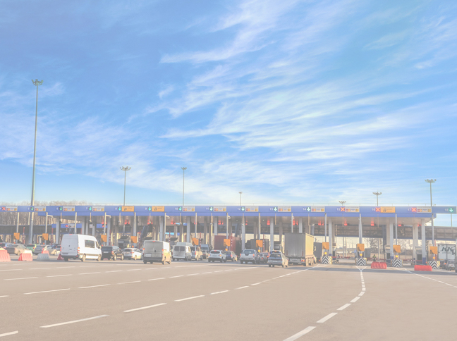
Особенности проведения конкурентных процедур ООО «Автодор-Платные Дороги» с участием субъектов малого и среднего предпринимательства.

Slide 2
Мероприятия
Постановление Правительства РФ от 11.12.2014 № 1352
«Об особенностях участия субъектов малого и среднего предпринимательства в закупках товаров, работ, услуг отдельных видов юридических лиц»
Выручка > 10 млрд. руб
10 млрд. руб ≤ Выручка > 2 млрд. руб
Выручка ≤ 2 млрд. руб
Обязаны осуществлять закупки у СМП с 1 июля 2015
Обязаны осуществлять закупки у СМП с 1 января 2016
Не обязаны осуществлять закупки у СМП

Slide 3
Объем закупок у СМП
10%
10%
18%
8%
Не менее18%
Закупок у СМП и СП
10% Закупок у СМП и СП по прямой закупке.
8% С привлечением СМП и СП на субподряд
10% Закупок осуществляет ООО «Автодор-Платные Дороги» у СМП и СП

Slide 4
Субъекты СМП и СП, осуществляющие поставки Автодор-Платные Дороги
ООО «ЮНИКАР» Малое предприятие
ООО «АИР Магистраль» малое предприятие
ООО «РУС-ЕВРОСТРОЙ» микро предприятие
OOO «БВКпринт» малое предприятие
ООО «НЕГУС ЭКСПО Интернэшнл» малое предприятие
ООО «Гео-Спектр» малое предприятие
ООО «Евростандарт» малое предприятие

Slide 5
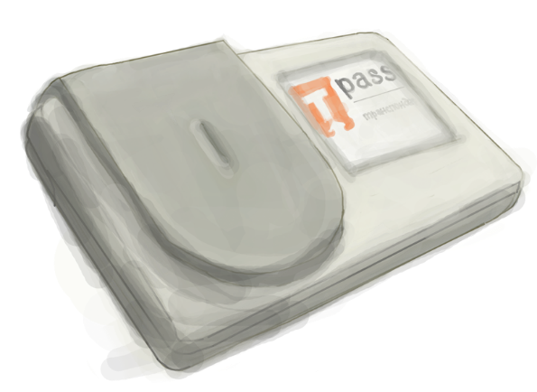
Субъекты СМП и СП, использующие транспондеры Автодор-Платные Дороги
Транспондер "T-pass" предоставляет возможность безостановочного скоростного проезда по всем полосам на Пунктах взимания платы, включая специальные "Выделенные полосы".
76 265 – зарегистрированных пользователей транспондеров.
74 317 транспондеров принадлежит физическим лицам;
1948 транспондеров зарегистрировано на юридических лиц;
Порядка 500 организаций, относящихся к СМП и СП используют в своей работе Транспондер "T-pass«;

Slide 6
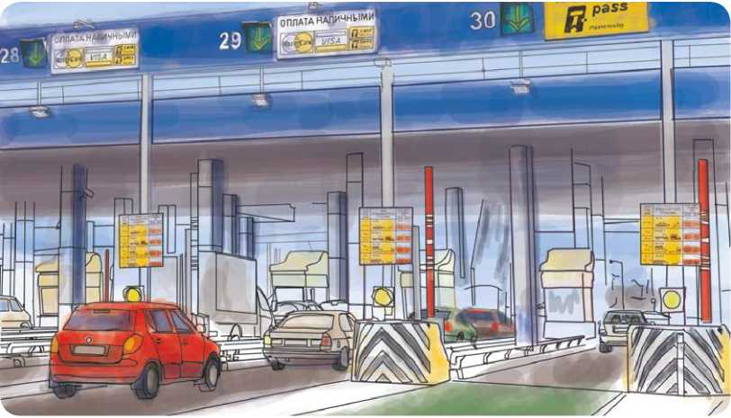
Оператор платного участка км 21 по 93 км М-4 Дон
Электронные средства регистрации проезда на платных участках автомобильной дороги М-4 «Дон»
и первой скоростной автомобильной дороги М-11 «Москва - Санкт-Петербург» платном участке км 258 - км 334 «Обход Вышнего Волочка»

Slide 7
ООО «Автодор-Платные Дороги»
- Осуществляет функции оператора Государственной компании «Российские автомобильные дороги» по взиманию платы за проезд транспортных средств на платном участке автомобильной дороги М-4 «Дон» с 21 по 93 км.
- Взимание платы за проезд в пользу Государственной компании «Автодор»
- Организация и эксплуатация Пунктов взимания платы
Благоустройство и реконструкция платных участков дорог и Пунктов взимания платы
Служба аварийных комиссаров
Единая сеть распространения Электронных средств регистрации проезда для платных участков М-4 в обход Волочка
Единый информационный контактный центр
Разработка, внедрение и развитие клиентских сервисов

Slide 8
Использование Транспондера
Гарантированная скидка на проезд 20% Дополнительная скидка до 10% - при подключении к программе лояльности. Выделенные полосы - специально предназначенные полосы только для проезда транспортных средств оборудованных транспондером.
До 30.06.2016 действует скидка на проезд по участку км 21 - км 93 автомобильной дороги М-4 «Дон» при использовании транспондера в дневной период, которая составляет - 60%.
На остальных платных участках М-4 «Дон» и М-11 «Обход Вышнего Волочка»
при использовании Транспондера с 01.01.2016 действует постоянная скидка 20%
Хотите экономить на проезде по платным дорогам еще больше - подключайтесь к программе лояльности Государственной компании «Автодор» на сайте www.avtodor-tr.ru, накапливайте бонусные баллы и получайте дополнительную скидку до 10%.

Slide 9
Благодарю за внимание!
Наумов А.Ю.
Тел. +7 (495) 727-11-95
e-mail: a.naumov@avtodor-tr.ru

